Slide 1




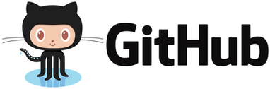



Comment travailler sur un projet de manière collaborative avec git et gitthub
Présenté par : Groupe3

Slide 2
PLAN
Présentation
Fonctionnement
Scénario

Slide 3
Présentation de GitHub
GitHub est une plate-forme web d'hébergement et de partage de code. Comme son nom l'indique, elle se base sur le logiciel Git.
Git est un logiciel de contrôle de version de projet.
Le principal service proposé par GitHub est la fourniture de dépôts Git accessibles en ligne. Elle offre aussi une gestion des équipes de travail (organizations et teams), des espaces d'échange autour du code (issues et pull requests), des statistiques, etc.

Slide 4
GitHub est utilisée par pratiquement toutes les grandes sociétés du monde du logiciel, y compris Microsoft, Facebook et Apple. Pour un développeur, GitHub peut constituer une vitrine en ligne de son travail et un atout efficace pour son employabilité.
Modèle économique
Le business model de GitHub est le suivant :
La création d'un compte et de dépôts publics sont gratuites.
La création de dépôts privés est payante.
Ce modèle économique est à l'origine de l'énorme popularité de GitHub pour la publication de projets open source. GitHub peut offrir des dépôts privés gratuits aux étudiants et aux établissements scolaires.

Slide 5
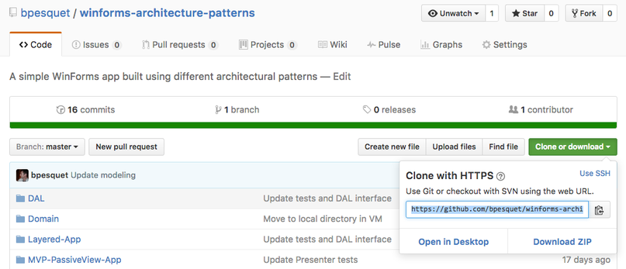
Fonctionnement
Sur GitHub, un dépôt est associé à un utilisateur individuel ou à une organisation. Il est ensuite accessible via une URL de la forme https://github.com/.../nomDuDepot.git.

Slide 6
L'organisation du travail en équipe autour de GitHub peut se faire suivant deux modèles distincts.
Modèle "dépôt partagé"
Ce modèle de travail est bien adapté aux petites équipes et aux projets peu complexes.
Un dépôt GitHub fait office de dépôt central pour l'équipe. Après avoir obtenu les droits nécessaires, chaque développeur clone ce dépôt (git clone) sur sa machine de travail. Ensuite, chacun peut envoyer ses modifications locales vers le dépôt commun (git push) et récupérer celles des autres membres de l'équipe (git pull).

Slide 7
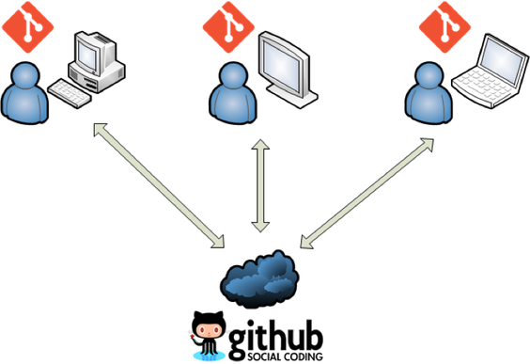

Slide 8
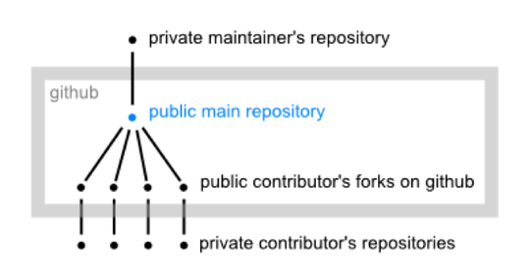
Modèle "fork and pull"
Ce modèle plus complexe est utilisé sur des projets de taille importante.
Un dépôt GitHub principal est forké par chaque développeur pour en obtenir une copie exacte sur son compte GitHub, puis cloné sur sa machine locale. Les modifications sont pushées sur GitHub, puis le développeur émet une demande d'intégration (pull request) pour signaler au responsable du dépôt commun qu'il a effectué des améliorations de son côté. Ce responsable étudie le code ajouté et décide de l'intégrer ou non dans le dépôt principal.

Slide 9
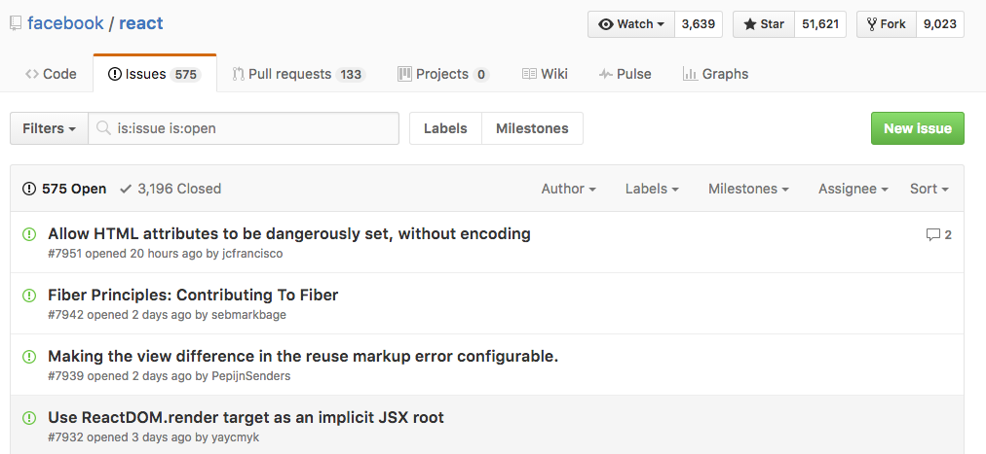
Issues
Parmi les autres services proposés par GitHub, les issues ("sujets de discussion") permettent de communiquer autour du projet. Elles sont souvent utilisées pour signaler des problèmes ou proposer des idées.

Slide 10
Scénario du Travail
le problème
Supposons que Cendrillon et Kevin veulent collaborer sur le projet Tech-proj - Cendrillon possède le code initial qu’elle publie sur son dépôt gitlab : https://gitlab.com/cendrillon/Tech-proj.git
- Kevin fait un fork du projet de Cendrillon sur Gitlab - il obtient ainsi sa propre copie de Tech-proj à l’URL : https://gitlab.com/kevin/Tech-proj.git, qu’il peut cloner pour en obtenir une copie locale :
git clone https://gitlab.com/kevin/tech-proj.git

Slide 11
Cendrillon invite Kevin sur son projet en tant que Reporter
Kevin invite Cendrillon sur son projet en tant que Reporter
Cendrillon ajoute le remote de Kevin :
git remote add kevin https://gitlab.com/kevin/Tech-proj.git
Kevin ajoute le remote de Cendrillon :
git remote add alice https://gitlab.com/Cendrillon/Tech-proj.gi
chacun vérifie qu’il a 2 remotes : origin et celui de son collaborateur en tapant :
git remote -v

Slide 12
Kevin
Création d’une branche bd et utilisation de celle-ci:
git branch bd
git checkout bd
ou en une seule ligne :
git checkout -b bd
…. Fait le travail/Teste puis commite :
git commit -am "Intégration BD"

Slide 13
Kevin pousse sa branche sur son remote:
git push origin bd
Kevin se rend sur le dépôt de Cendrillon et y fait un Merge Request (Gitlab) ou Pull Request (sur Github ou Bitbucket)
Cendrillon accepte directement le Merge Request
Cendrillon peut accepter automatiquement le Merge Request(modification) de Kevin si celui-ci est très simple, directement sur le Gitlab. Dans ce cas elle fait ensuite un simple pull (git pull) de son master pour que sa copie locale soit à jour aussi.
Sinon Cendrillon va tester le code de Kevin. Pour celà :

Slide 14
Cendrillon récupère la branche de Kevin
git fetch Kevin bd ou git fetch kevin bd --tags
pour aussi récupérer des tags éventuels.
Cendrillon consulte la branche de Kevin
git checkout Kevin/bd
(pour lister toutes les branches : git branch -av)
Cendrillon revient dans son master
git checkout master
puis Cendrillon accepte le Merge Request et met à jour sa copie locale git pull

Slide 15
Kevin
Il reste à Kevin à récupérer le master de Cendrillon pour se mettre à jour :
Soit avec un fetch et un merge
git fetch Cendrillon master
git merge Cendrillon/master
Soit directement avec un pull
git pull Cendrillon master

Slide 16
Commandes utiles avec les branches
Renommage de branche
git branch -m <oldname> <newname>
Modification d’une branche distante
Si vous voulez mettre à jour une branche distante mabranche :
git push origin mabranche --force
A utiliser si d’autres n’ont pas déjà intégré votre branche …
Suppression d’une branche distante
git push origin --delete mabranche

Slide 17
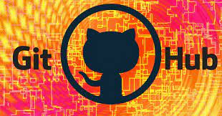
FIN

